Slide 1


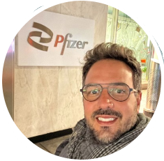

Acessos ao PfizerPro:
Qual o impacto do Customer Facing?
Gustavo Serravite Pace
Gerente de Solução de Saúde - SNC
Coordenador de Conteúdo e Canais
Representante
POLLINATION ANALYTICS – GUSTAVO SERRAVITE PACE

Slide 2
1
Objetivo
Analisar a participação dos HCPs atendidos e não-atendidos nos acessos ao portal PfizerPro.
Metodologia:
1º) Extração dos dados Geral Pfizer de acessos ao PfizerPro no Dash de Interações.
2º) Comparativo dos acessos de HCPs Atendidos versus Não-atendidos no período Jul/22 a Mar/23.
3º) Análise da representatividade dos Customer Facing na conquista e fomento dos acessos ao PfizerPro
POLLINATION ANALYTICS – GUSTAVO SERRAVITE PACE

Slide 3
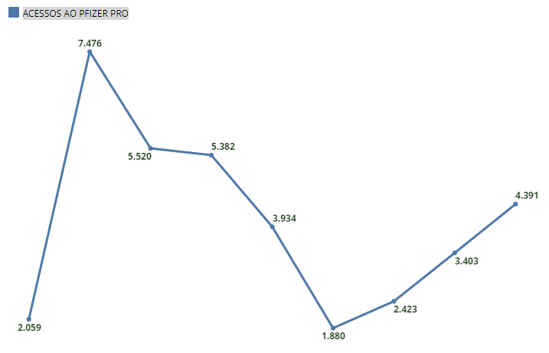
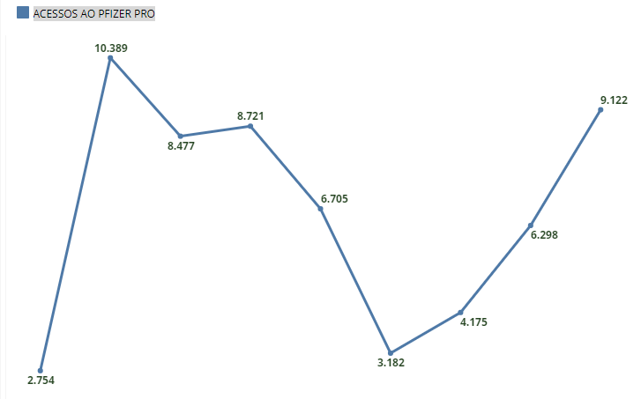
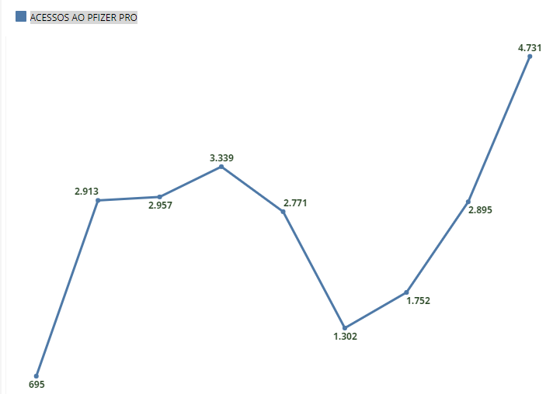
Acessos ao PfizerPro
HCPs Não-atendidos
72,2%
→ Julho 2022 a Fevereiro 2023
AGOS/22
OUT/22
62,6%
MAR/23
Total: HCPs Atendido + Não-atendido
65,9%
48,1%
SET/22
60%
NOV/22
JAN/23
AGOS*/22
58,9%
54,3%
OUT/22
MAR/23
74,7%
58,9%
FEV/23
JUL/22
DEZ/22
SET/22
NOV/22
HCPs Atendidos
FEV/23
OUT/22
51,9%
37,4%
NOV/22
MAR/23
JAN/23
AGOS/22
SET/22
40%
JUL/22
27,8%
DEZ/22
34,1%
45,7%
FEV/23
*Lançamento novo Atlas 3D
JUL/22
41,1%
41,1%
POLLINATION ANALYTICS – GUSTAVO SERRAVITE PACE
25,3%
DEZ/22
JAN/23

Slide 4
Acessos PfizerPro HCPs Atendidos x Não-atendidos
Principais percepções:
Crescimento contínuo da participação e efetividade dos Parceiros de Solução de Saúde na disseminação do portal PfizerPro.
Em Março, pela primeira vez, o número de acessos ao PfizerPro de HCPs atendidos ultrapassou o de HCPs não-atendidos.
JUL/22
AGO/22
SET/22
OUT/22
NOV/22
DEZ/22
JAN/23
FEV/23
MAR/23
Ponderações:
HCPs Atendidos pelos Customer Facing Pfizer: 32.003
HCPs que abriram ao menos 1 e-mail Pfizer nos últimos 12 meses: 197.944 (dado extraído dia 13/04 – Dash E-mail Mkt)
Ou seja, aproximadamente 165.941 HCPs são considerados Não-atendidos Pfizer.
Considerações:
A participação de acessos ao PfizerPro dos HCPs Atendidos pelos Customer Facing se torna mais relevante quando analisamos que eles representam um universo de cerca de 16% de HCPs contatados pela Pfizer.
HCPs Não-atendidos
HCPs Atendidos
*Dados percentuais
POLLINATION ANALYTICS – GUSTAVO SERRAVITE PACE

Slide 5
2
Objetivo
Analisar a efetividade dos diferentes formatos de contato para a conversão em acesso ao PfizerPro.
Metodologia:
1º) Extração dos dados de Acessos ao PfizerPro do time SNC Sul (GSS: Gustavo Serravite) no Dash de Interações.
2º) Identificação junto aos PSSs do formato de cada interação que eles fizeram com cada HCP que acessou com o PfizerPro no período analisado (Fevereiro 2023).
3º) Análise da representatividade de cada canal na efetividade de acessos ao PfizerPro.
POLLINATION ANALYTICS – GUSTAVO SERRAVITE PACE

Slide 6
Análise quantitativa + qualitativa: time SNC SUL – Fev/23
Principais percepções:
As interações presenciais lideram o formato de interação com maior conversão em acesso ao PfizerPro.
82,4% dos acessos ao PfizerPro foram realizados por HCPs que foram contatados Presencialmente ou via VCC no período analisado.
Qual o formato de Interação foi utilizado pelos PSS junto aos médicos que acessaram o PfizerPro?
54,9% presencial
27,5% VCC
23,5% Telefone
7,8% Direct E-mail
3,9% Não-contatado por nenhum canal nesse período
Ponderações:
Dias 27 e 30/01/23, realizamos junto ao time SNC um treinamento abordando o PsiquiatriaPro.com.br e as formas de utilização e abordagens do Atlas 3D e outros materiais da página junto aos psiquiatras.
Comparando o trimestre Jan/Fev/Mar a Out/Nov/Dez, houve crescimento de 112%* dos acessos ao PfizerPro de HCPs atendidos pelo time analisado. (Mesmo com o trimestre atual apresentando menos dias úteis).
Considerações:
O formato das interações é um fator qualitativo relevante na efetividade da mensagem, assim como na conversão do acesso ao PfizerPro.
Visitas com grau de proximidade maior (Presencial e VCC) sugerem maior conversão em acessos se comparado a outros formatos.
* Considerando que, nesse período, as interações do time SNC SUL foram:
43% presenciais
9,3% VCC
46,3% Telefone
POLLINATION ANALYTICS – GUSTAVO SERRAVITE PACE

Slide 7
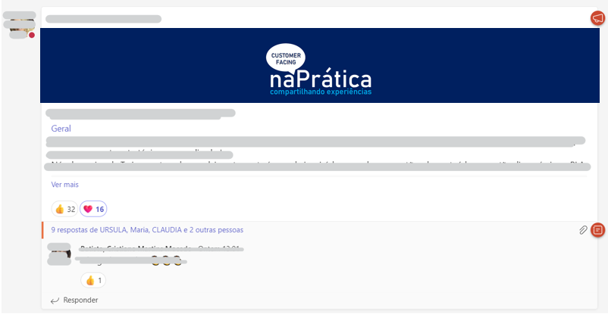
Insights e aprendizados gerais
aumento contínuo do engajamento dos Customer Facing
aumento contínuo do engajamento dos Customer Facing
aumento contínuo do engajamento dos Customer Facing
Maior engajamento dos Customer Facing nas abordagens do PfizerPro
Interações com maior grau de proximidade e profundidade (Presencial e VCC)
Crescimento contínuo da participação dos HCPs Atendidos nos acessos ao PfizerPro
Plano de ação
O QUÊ?
COMO?
QUANDO?
aumento contínuo do engajamento dos Customer Facing
aumento contínuo do engajamento dos Customer Facing
aumento contínuo do engajamento dos Customer Facing
Otimizar a abordagem dos Customer Facing junto aos HCPs: conceito de mais conteúdo, menos canal.
Treinamentos práticos direcionados a cada BU, abordando conteúdos específicos e que sejam relevantes a cada especialidade-foco.
Proposta: Treinamentos bimestrais junto aos GSS, para posterior abordagem junto aos PSS de cada área.
aumento contínuo do engajamento dos Customer Facing
Implementação do projeto “Customer Facing – Na Prática –compartilhando experiências”, já apresentado ao time de Treinamento e aos Champions do projeto de CFC Mercados Emergentes.
aumento contínuo do engajamento dos Customer Facing
Compartilhamento de boas-práticas, iniciativas e experiências positivas dos Customer Facing junto aos HCPs.
Início: 01/05/2023, com postagens semanais no grupo já existente do TEAMS: Parceiros de Solução de Saúde.
POLLINATION ANALYTICS – GUSTAVO SERRAVITE PACE

